Slide 1

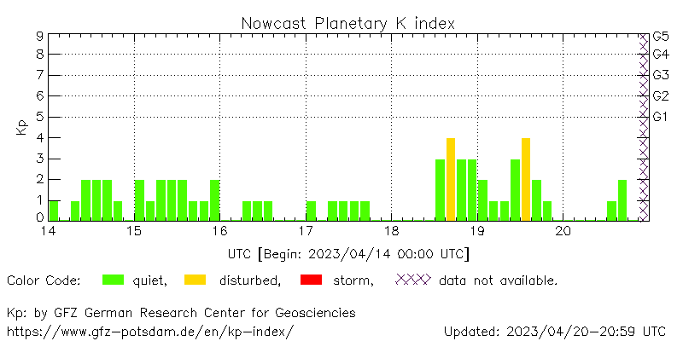
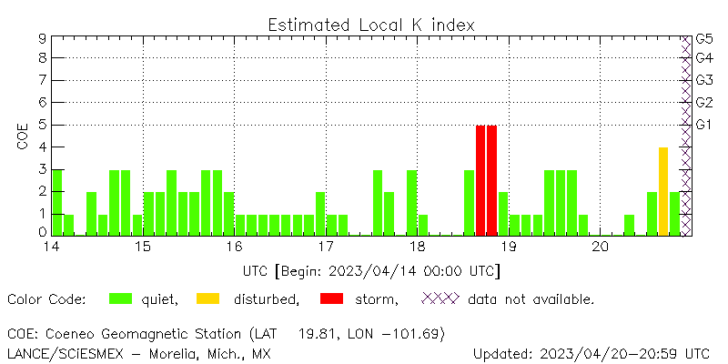
Perturbaciones geomagnéticas:
Índices geomagnéticos Kp y Kmex
No se registró actividad geomagnética significativa en los índices Kp y Kmex. Fue una semana geomagnéticamente quieta.
NOTA: El cálculo del índice Kmex se realiza por la estación geomagnética de Coeneo, Mich. Los datos son experimentales y no se deben de tomar como definitivos.
Datps: www.gfz-potsdam.de/en/kp-index/
El índice K indica la intensidad de las variaciones del campo magnético terrestre en intervalos de 3 horas.
El índice Kp lo expresa a escala planetaria, mientras que el Kmex lo hace para el territorio mexicano.
<número>
www.sciesmex.unam.mx
20/04/2023
2

Slide 2
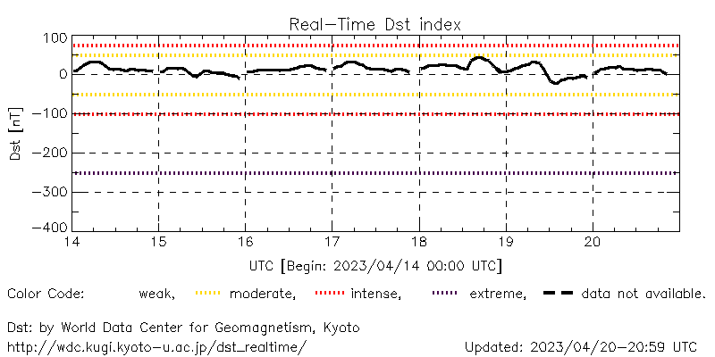
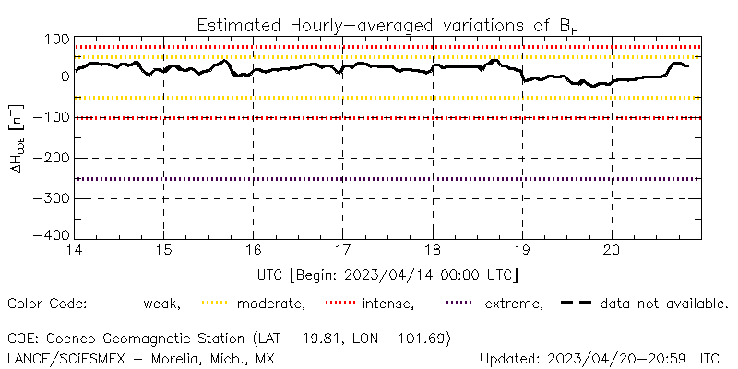
Perturbaciones geomagnéticas:
Índice Dst y ΔH
No se registraron perturbaciones geomagnéticas significativas en los índices Dst y ΔH durante la semana.
NOTA: El cálculo del índice ΔH se realiza por la estación geomagnética de Coeneo, Mich. Los datos son experimentales y no se deben de tomar como definitivos.
Datos: wdc.kugi.kyoto-u.ac.jp/dst_realtime/
Los índices Dst y ΔH miden las variaciones temporales de la componente horizontal del campo geomagnético, el primero a escala planetaria y el segundo para México.
Estas variaciones, en general, se deben al ingreso de partículas cargadas, provenientes del espacio exterior, al ambiente espacial terrestre.
<número>
www.sciesmex.unam.mx
20/04/2023
2

